Slide 1



NExT-GPT: Any-to-Any Multimodal LLM
Shengqiong Wu, Hao Fei, Leigang Qu, Wei Ji, Tat-Seng Chua
ICML2024’Oral/NUS
汇报人：王啸楠

Slide 2



背景
1
文本到多模态
模态学习到模态生成
多模态融合大模型
PandaGPT
MiniGPT-4
SpeechGPT
Llama
多模态数据对齐
数据与LLM对齐
文本识别与决策推理能力
侧重于模态融合学习而不是模态生成
自强不息 厚德载物
Central South University

Slide 3
方案与待解决问题
2
输入模态
生成任务
音频
Large Language Model
音频
如何使用LLM
强大的推理和决策能力
视频
视频
图像
图像
如何将多模态特征
与LLM词向量对齐
文本
文本
对设备和时间
的要求使训练成本高
SORA / ImageBind / CoDi
大模型通用而不专用
方案 | 作用 | 缺陷
适配器方式 | 可以融合多模态 | 缺乏推理和决策能力
LLMs与外部工具结合 | 拥有决策能力 | 结合过程信息丢失严重
HuggingGPT / Visual-ChatGPT
自强不息 厚德载物
Central South University

Slide 4
3
创新
01设计NExT-GPT结构
02预训练模型方案
采用输入编码层，核心处理层，输出解码层：以开源的LLM作为核心，处理输入信息进行语义理解和推理。经过投影的多模态信号及具体指令被路由到不同的编码器，最终生成对应模态的内容。
利用预训练模型：利用现有的高性能预训练编码器和解码器，如CLIP、ImageBind和最新的潜在扩散模型，通过加载现成的参数来避免冷启动训练，并促进未来更多模态的扩展。
03大模型微调方案
04高质量样本数据
通过使用LoRA技术，对NExT-GPT系统进行整体调优，更新输入和输出投影层以及部分LLM参数。此外，仅对输入投影层和输出投影层进行局部微调，同时确保三层之间的特征对齐。这种方法通过最小化计算开销来提高效率。
收集并标注了一个包含5000个高质量样本的MosIT数据集。通过使用LoRA技术，对NExT-GPT系统进行整体调优，更新输入和输出投影层以及部分LLM参数。
自强不息 厚德载物
Central South University

Slide 5
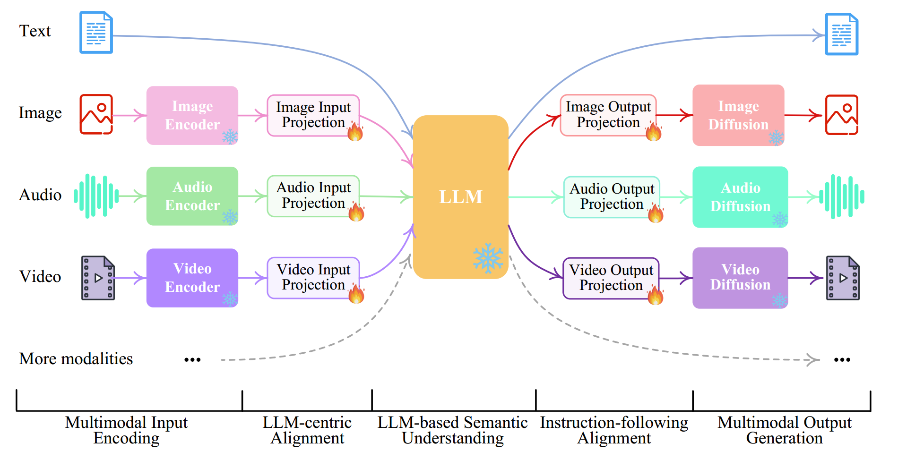
NExT-GPT整体架构
2
自强不息 厚德载物
Central South University
Notes:
1.多模态输入编码
2.大模型对齐
3.予以理解
4.指令--遵循对齐
5.多模态输出

Slide 6
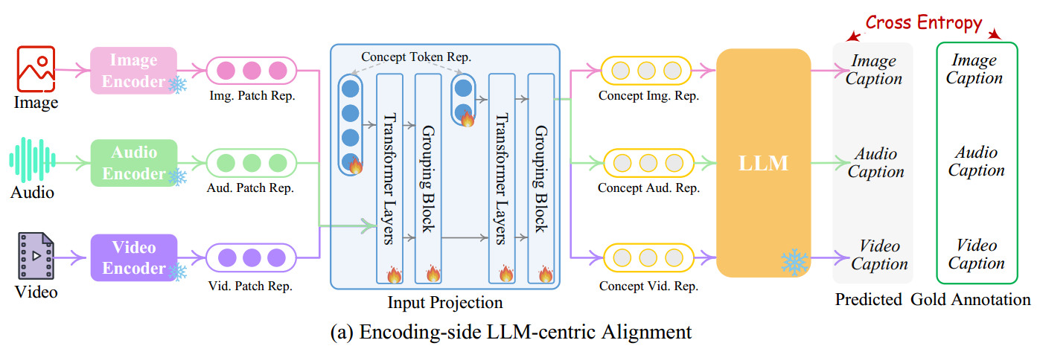
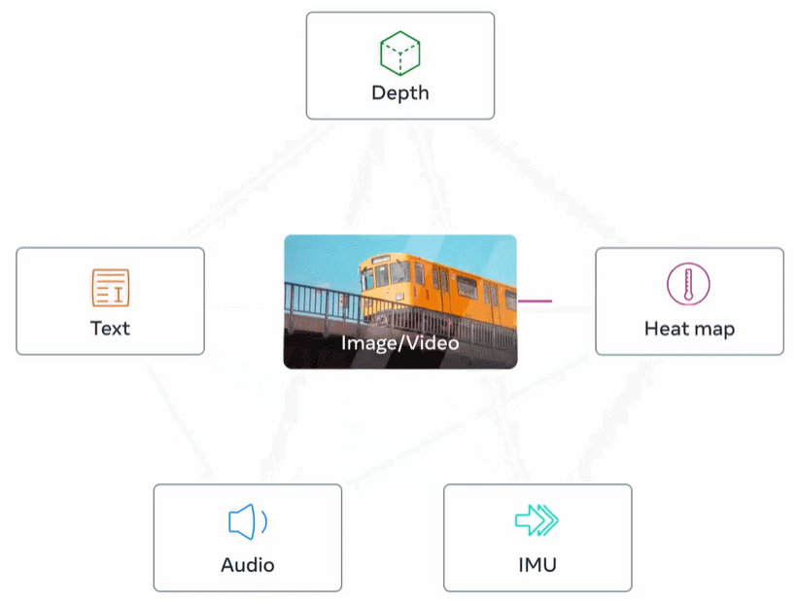
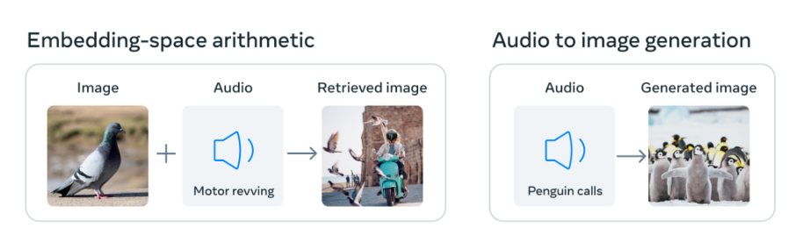
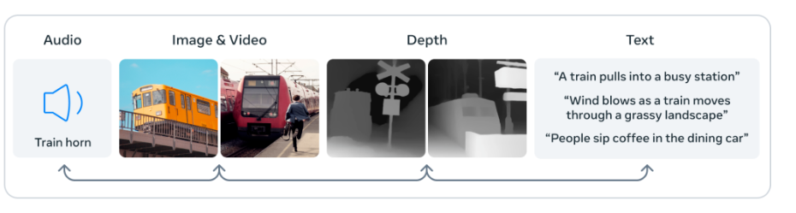
编码侧的编码与指令对齐
4
X to Text
ImageBind
自强不息 厚德载物
Central South University
Notes:
这样做使得 ImageBind 隐式地将文本嵌入与其他模态（如音频、深度等）对齐，从而在没有显式语义或文本配对的情况下，能在这些模态上实现零样本识别功能。

Slide 7
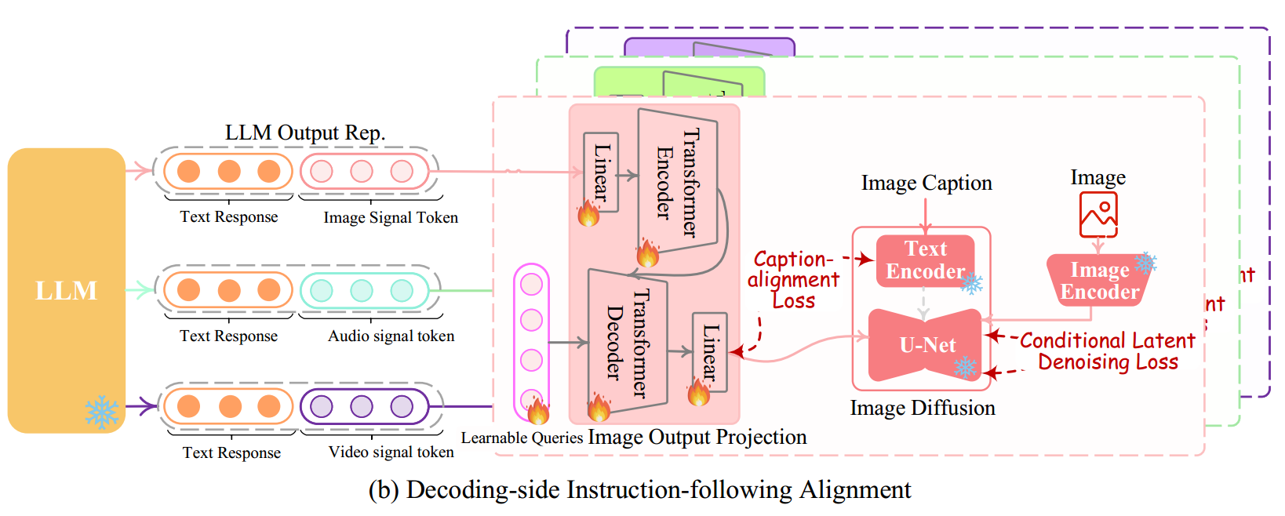
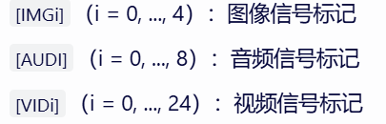
解码侧指令对齐与内容生成
5
Token损失计算: 负对数似然
标题对齐损失：L2距离
条件潜在去噪损失：扩散模型从噪声中复现目标
自强不息 厚德载物
Central South University
Notes:
直接对齐每个模态很难，需要大量训练。

Slide 8
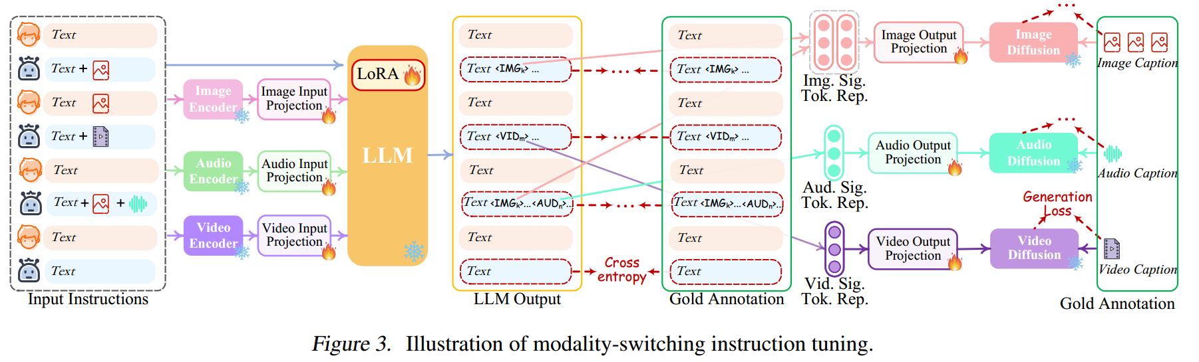
指令调优
5
MosIT调优
注意：对话数据库依靠人工与GPT4对话+网络搜索最符合图片生成了将近5000条高质量对话。
Inputs：Text + X
Outputs：Text + X
自强不息 厚德载物
Central South University
Notes:
在给定一些条件（如文字描述、风格标签等）的情况下，模型可以生成符合这些条件的图像。此时，输入可能是这些条件信息，而输出则是根据这些条件生成的图像。
文本直接计算，其它分开计算

Slide 9
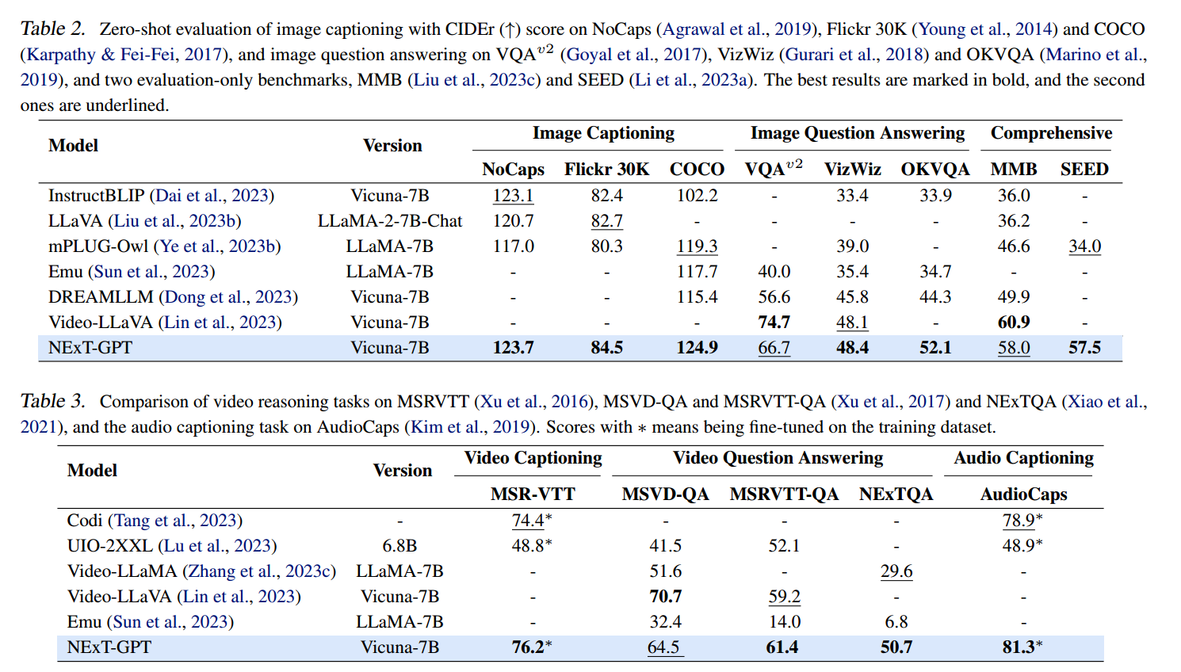
实验
5
自强不息 厚德载物
Central South University
Notes:
这个模块哦中，就是如果我对这个非解释的部分进行扰动的话，那我这个解释部分在这个地方输出的这个解释实际上是不应该变的。
在因果干预模块，希望通过干预U，确保U和E是独立的，并保证学到的解释不会相应地改变
具体来说，这样去生成一个干预实例x -int，（通过线性插值得到，来生成一个介于这两个实例之间的新实例）
实例中：我们保证因果部分不变，用扰动参数λ和随机抽取的另一个实例𝑋′去干预分解释部分
还设计了一个因果干预损失，这种损失确保了在干预非解释之前和之后， 生成的解释不会发生变化。保证了解释的局部一致性

Slide 10
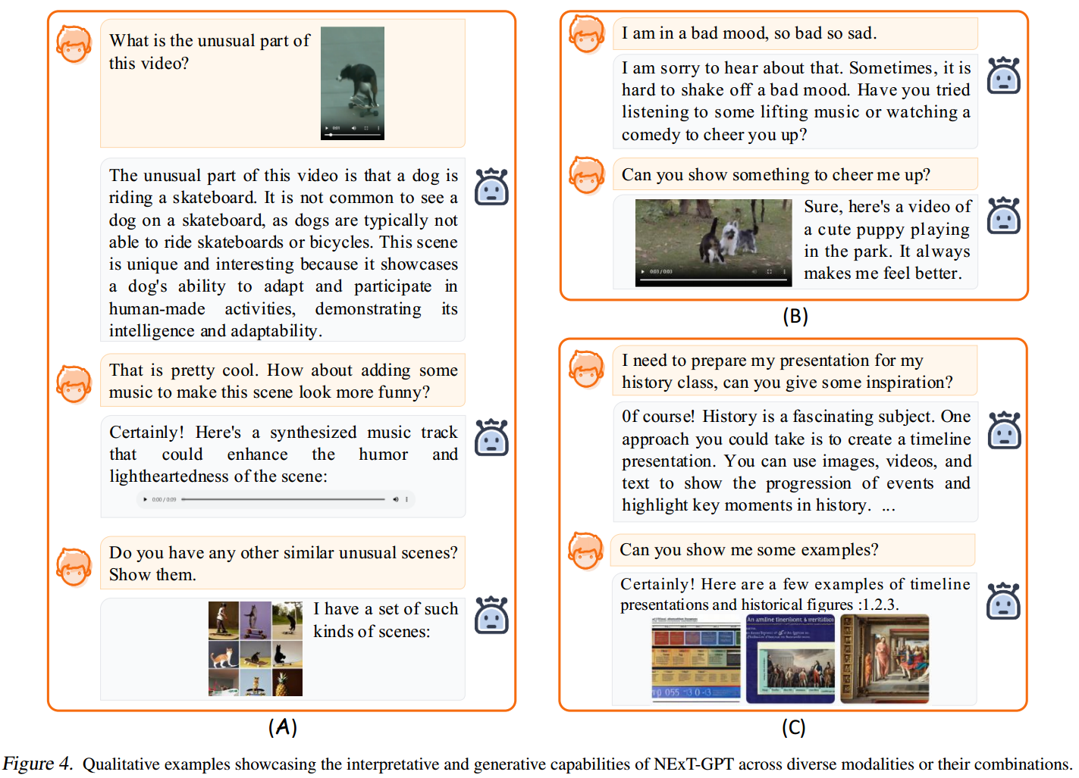
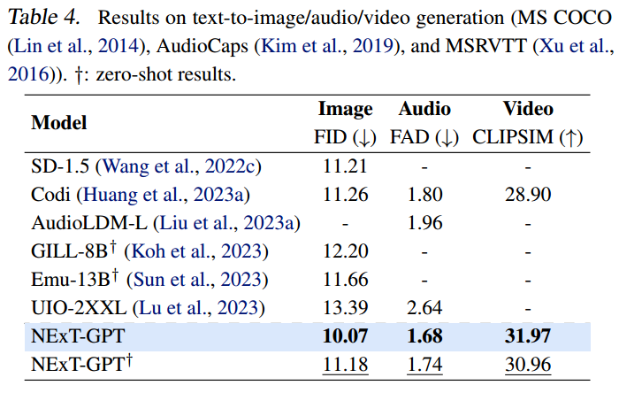
实验
5
自强不息 厚德载物
Central South University
Notes:
真实数据和预测分布之间的差

Slide 11
心得
7
大模型相关
多模态整合
提示词+输入
文本描述
图片
提示词+输入
LLM
图片
编码
LLM
文本说明
自强不息 厚德载物
Central South University

Slide 12
THANKS FOR ALL
汇报人：王啸楠

Slide 13
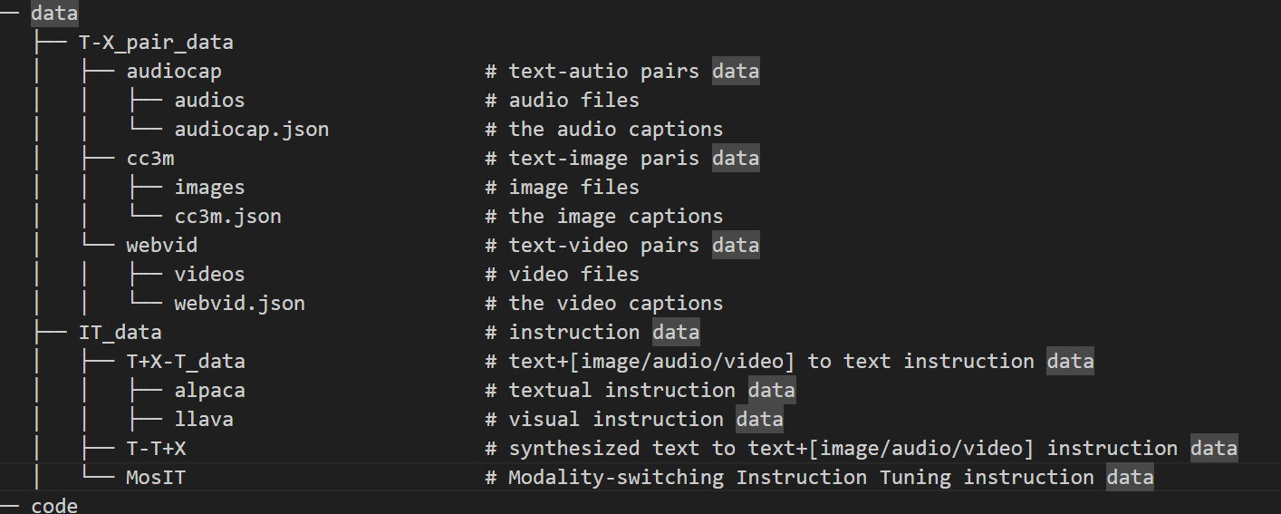
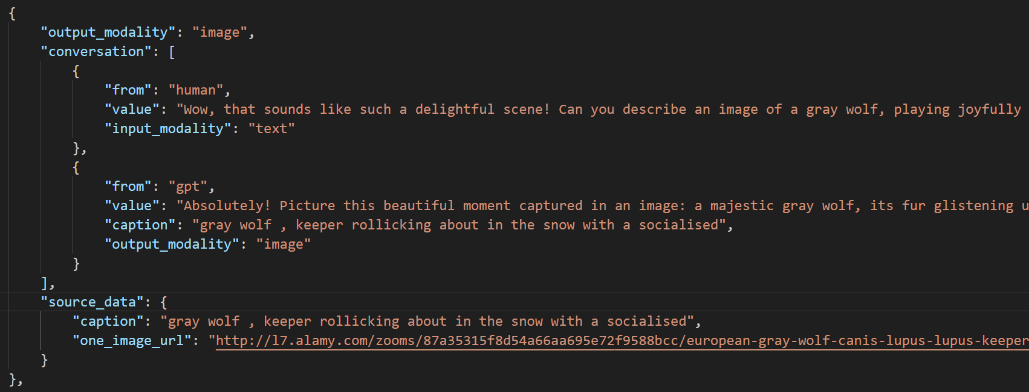
数据集
5
Lora指令调优
自强不息 厚德载物
Central South University
Notes:
这个模块哦中，就是如果我对这个非解释的部分进行扰动的话，那我这个解释部分在这个地方输出的这个解释实际上是不应该变的。
在因果干预模块，希望通过干预U，确保U和E是独立的，并保证学到的解释不会相应地改变
具体来说，这样去生成一个干预实例x -int，（通过线性插值得到，来生成一个介于这两个实例之间的新实例）
实例中：我们保证因果部分不变，用扰动参数λ和随机抽取的另一个实例𝑋′去干预分解释部分
还设计了一个因果干预损失，这种损失确保了在干预非解释之前和之后， 生成的解释不会发生变化。保证了解释的局部一致性

